Slide 1

Ventajas NoSQL
Apache Cassandra

Slide 2

ESCALABILIDAD
Permite procesar grandes volúmenes de datos distribuyendo la carga de trabajo en múltiples nodos.

Slide 3
2. FLEXIBILIDAD PARA ALMACENAR DATOS
No requiere de un esquema fijo predefinido.
Facilita el ABM de campos en los datos almacenados.

Slide 4
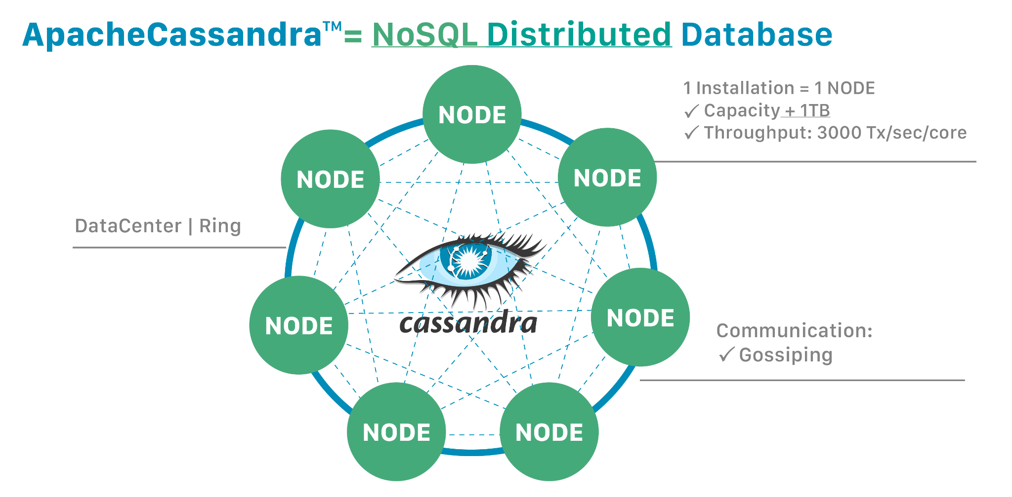
3. RENDIMIENTO OPTIMIZADO
Rendimiento óptimo en el manejo de grandes volúmenes de datos.
Base de datos distribuida, open-source y de alto rendimiento.

Slide 5
4. ALTA DISPONIBILIDAD
Diseñada para mantener servicios en línea sin interrupción, incluso en caso de fallos.
Su arquitectura PEER-TO-PEER permite que el servicio siga funcionando incluso si un nodo falla.

Slide 6
5. NO GENERA CUELLOS DE BOTELLA
Evita los problemas de rendimiento relacionado con el procesamiento complejo de consultas y transcripción de sentencias.

Slide 7
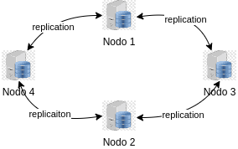
6. GESTIÓN AUTOMÁTICA DE REPLICACIÓN
Ofrece replicación automática de datos entre nodos.
Garantiza la disponibilidad de datos y la tolerancia de fallos.

Slide 8

7. INTEGRACIONES OPEN-SOURCE
Fácil de integrar con otras tecnologías de código abierto y ecosistemas de Big Data.

Slide 9
8. DOCUMENTACIÓN, COMUNIDAD Y SOPORTE
Cuenta con una comunidad activa y amplia documentación.
Además, empresas que brindan soporte y servicios profesionales.

Slide 10
Desventajas NoSQL
Apache Cassandra

Slide 11
Menor soporte para consultas complejas
No admiten consultas que involucren muchas tablas o relaciones.
Limita su uso para procesos más complejos.

Slide 12
2. Falta de herramientas de administración
Las herramientas de administración son limitadas.
Se dificulta las tareas como la replicación de datos.

Slide 13
3. Menor consistencia transaccional
En situaciones de alta concurrencia, pueden producirse lecturas/escrituras inconsistentes en diferentes nodos.
Si bien puede configurarse los niveles de consistencia, puede haber un conflicto entre coherencia y rendimiento

Slide 14
4. Alto costo de mantenimiento
Requiere una inversión considerable en tiempo y esfuerzo para el mantenimiento y funcionamiento óptimo del sistema.

Slide 15
5. Modelado de datos cuidadoso
Requiere un modelado de datos cuidadoso ya que la falta de un esquema rígido puede llevar a errores en el diseño del modelo

Slide 16
6. Curva de aprendizaje
Gran curva de aprendizaje ya que requiere mucho tiempo para utilizar y administrar eficazmente Cassandra.

